Slide 1

MATH67 · PRE-ADVANCED Y7
МОДУЛЬ 0
Диагностика
Математика 6+ / Pre-Advanced Year 7
Где ты сейчас
и куда идём дальше.
MATH67.RU
01 / 11

Slide 2

СМЫСЛ МОДУЛЯ
Зачем мы делаем диагностику
Чтобы каждый урок работал на твой результат — а не на повторение того, что ты уже умеешь.
Math67 · Модуль 0 · Диагностика
2 / 11

Slide 3
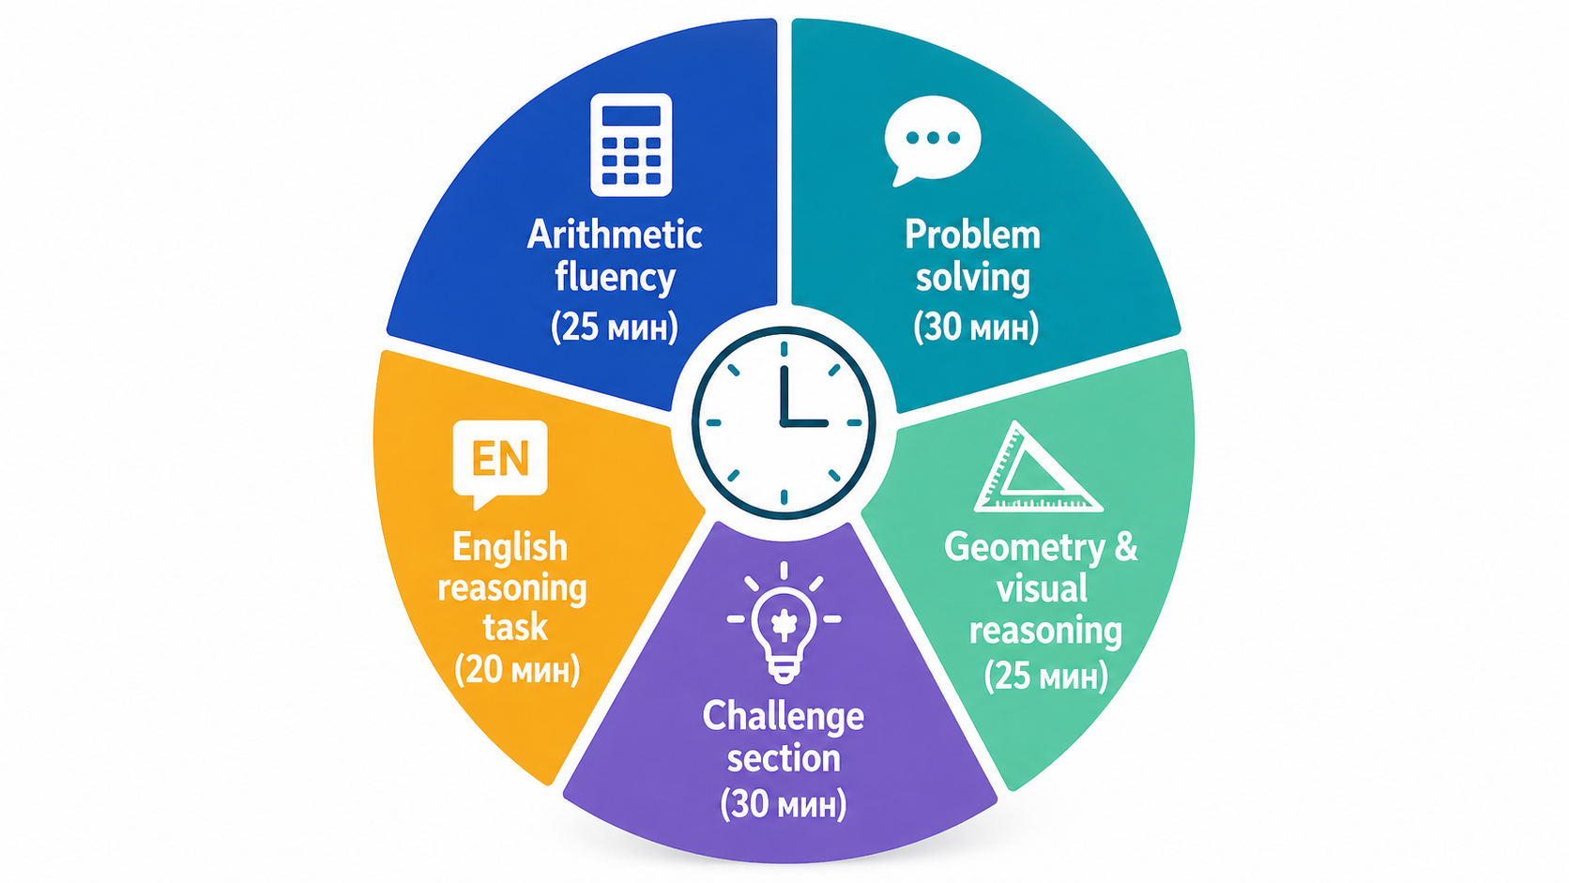
СТРУКТУРА
5 частей диагностики
Около 130 минут с короткими перерывами. Можно сделать в 2 захода.
Arithmetic fluency
техника устного счёта · 25 мин
Problem solving
текстовые задачи · 30 мин
Geometry & visual
геометрия и пространство · 25 мин
Challenge section
нестандартные задачи · 30 мин
English reasoning
рассуждение на англ. · 20 мин
Math67 · Модуль 0 · Диагностика
3 / 11

Slide 4
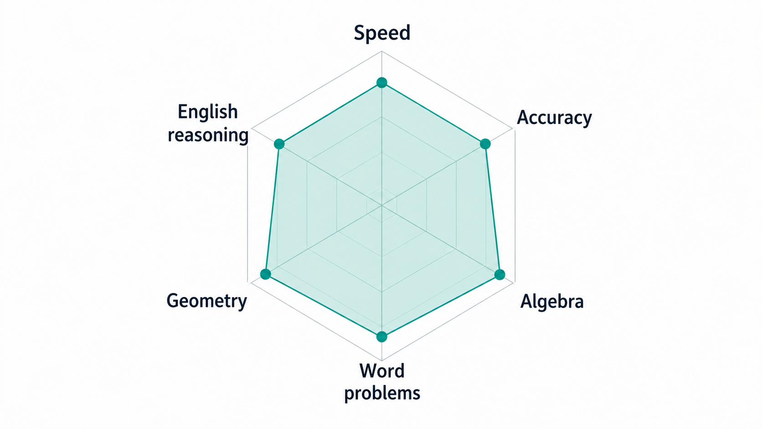
ОЦЕНКА
Что мы измеряем
Шесть осей навыков — чтобы видеть не балл, а профиль.
Speed
скорость устного счёта
Accuracy
точность вычислений
Algebra
преобразования и уравнения
Word problems
построение модели задачи
Geometry
пространственное мышление
English reasoning
понимание условия на англ.
Math67 · Модуль 0 · Диагностика
4 / 11

Slide 5
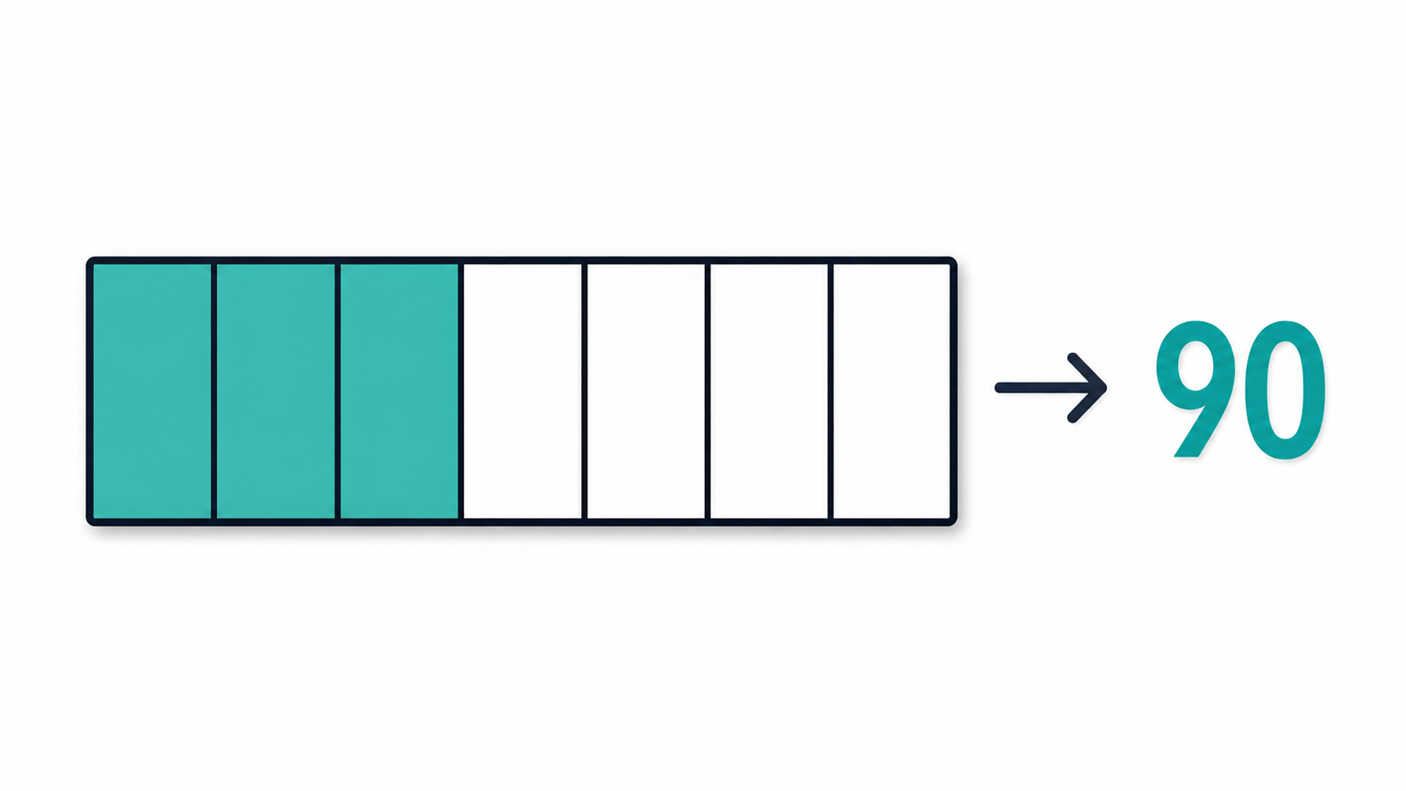
ПРИМЕР ИЗ ДИАГНОСТИКИ
Уровень Core
LEVEL A · CORE
Задача
Найдите 3⁄8 от 240.
ЧТО ПРОВЕРЯЕТСЯ
Техника действий с дробями. Устная проверка пропорций.
Math67 · Модуль 0 · Диагностика
5 / 11

Slide 6
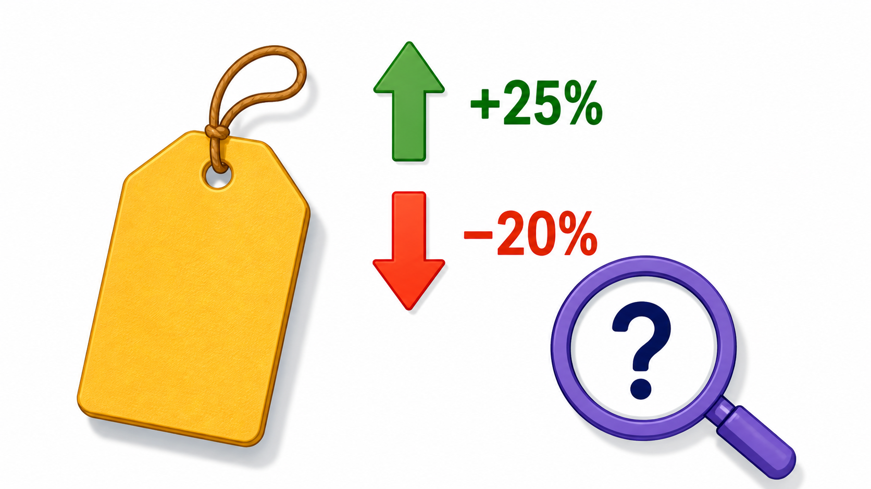
ПРИМЕР ИЗ ДИАГНОСТИКИ
Уровень Strong
LEVEL B · STRONG
Задача
Цена выросла на 25 %, потом упала на 20 %. Как изменилась цена?
ЧТО ПРОВЕРЯЕТСЯ
Проценты и относительные изменения. Ловушка «вернулась к исходной».
Math67 · Модуль 0 · Диагностика
6 / 11

Slide 7
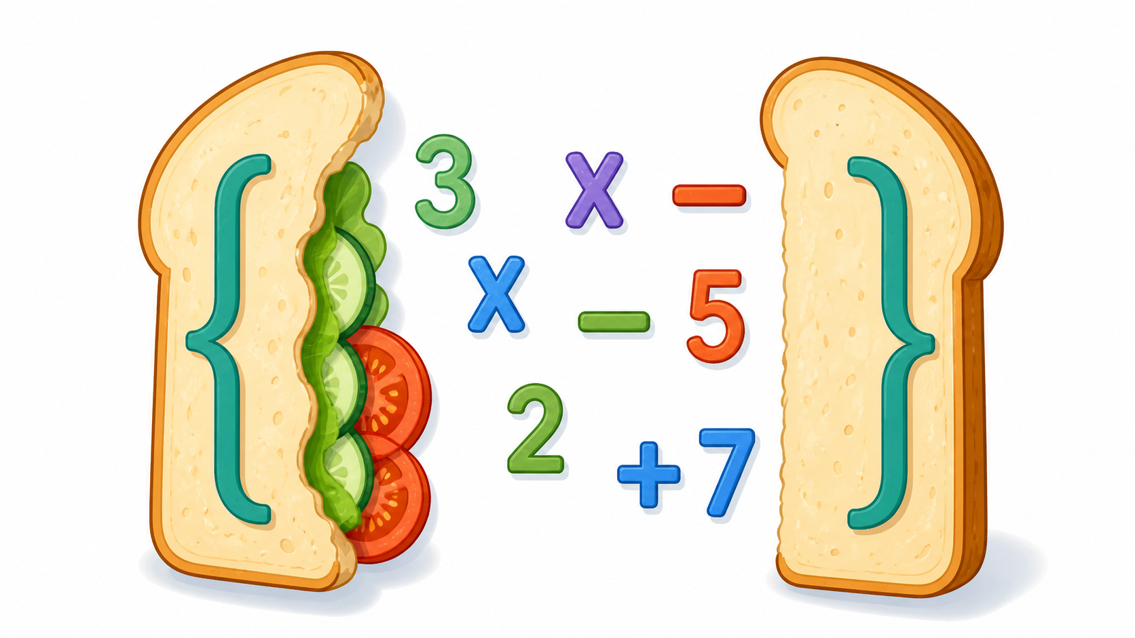
ПРИМЕР ИЗ ДИАГНОСТИКИ
Уровень Advanced
LEVEL C · ADVANCED
Задача
Упростите выражение 3(2x − 5) − 2(x + 7).
ЧТО ПРОВЕРЯЕТСЯ
Раскрытие скобок, приведение подобных, аккуратность со знаками.
Math67 · Модуль 0 · Диагностика
7 / 11

Slide 8
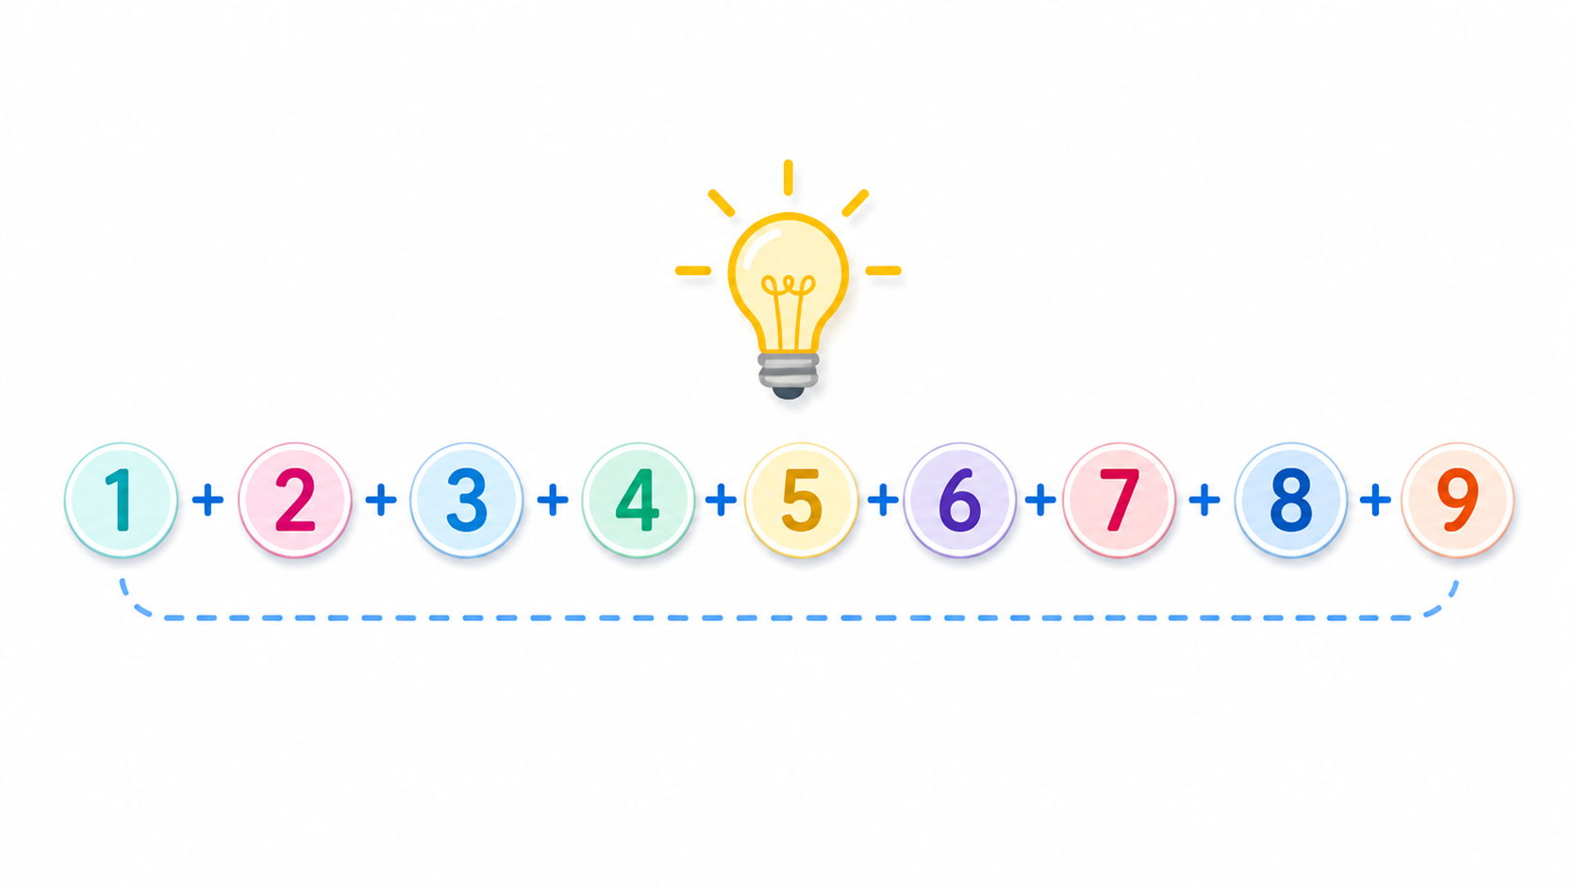
ПРИМЕР ИЗ ДИАГНОСТИКИ
Уровень Olympiad
LEVEL D · OLYMPIAD
Задача
Можно ли расположить числа от 1 до 9 в строку так, чтобы сумма любых двух соседних была простой?
ЧТО ПРОВЕРЯЕТСЯ
Нестандартное мышление, перебор по чётности, простые числа.
Math67 · Модуль 0 · Диагностика
8 / 11

Slide 9
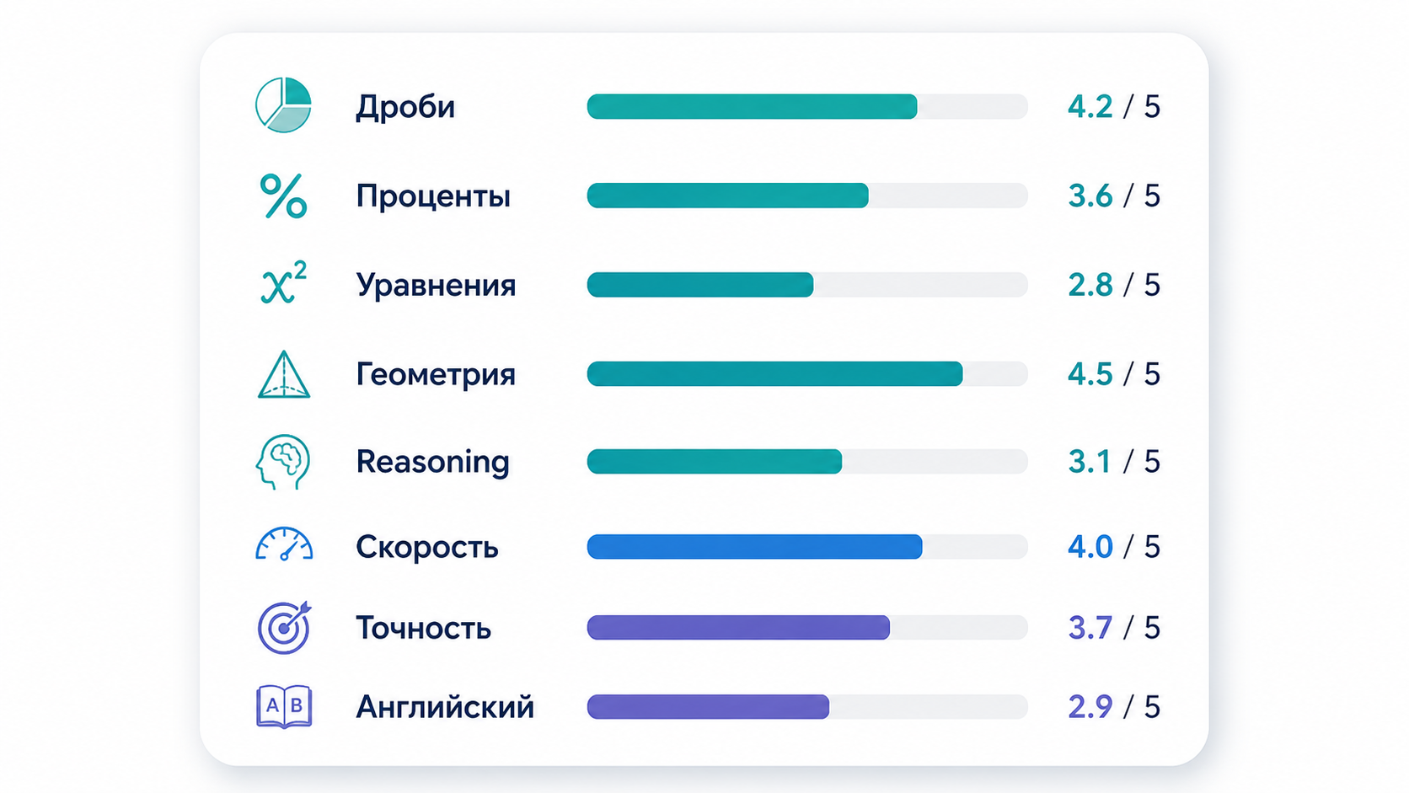
РЕЗУЛЬТАТ
Твой математический профиль
12 параметров от 0 до 5. Карта навыков, а не «оценка за тест».
↑
Сильные стороны
↺
Слабые места
✓
Маршрут готов
ускоряем — даём задачи на ступень выше
корректируем персональным набором
на год вперёд, с чёткими целями
Math67 · Модуль 0 · Диагностика
9 / 11

Slide 10
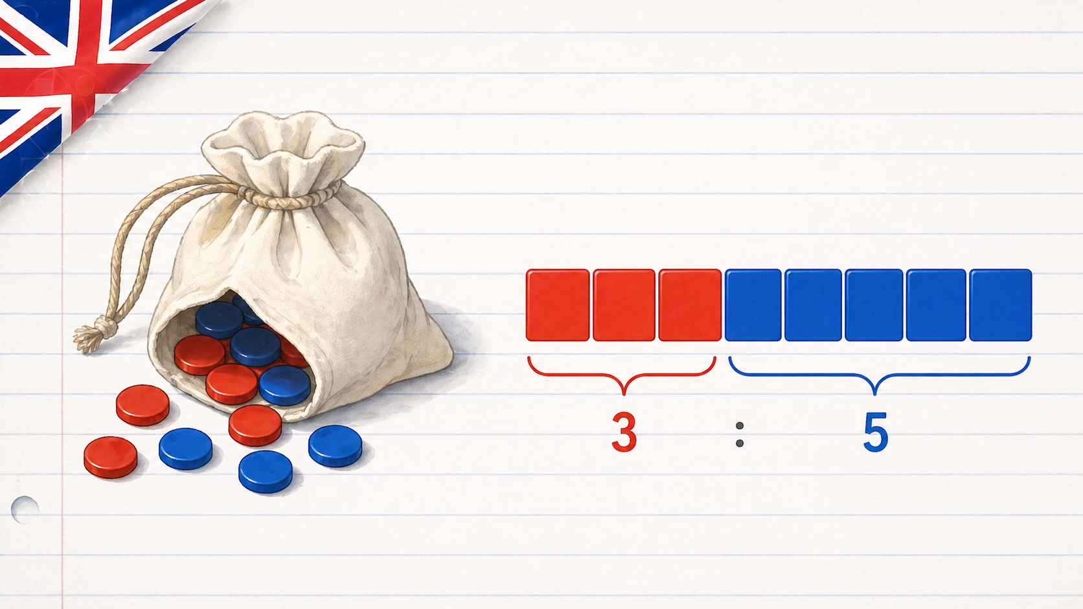
CAMBRIDGE-STYLE TASK
English reasoning · ratio
THE TASK (in English)
A bag contains red and blue counters in the ratio 3 : 5. There are 32 counters in total. How many are red?
Explain your method in 2–3 sentences.
Tip: divide 32 by (3 + 5), then multiply by 3.
Math67 · Модуль 0 · Диагностика
10 / 11

Slide 11

ПОСЛЕ ДИАГНОСТИКИ
Что дальше
01
Персональный маршрут
ты получаешь карту навыков и план на год
02
Старт — Модуль 1
дроби, проценты, точность вычислений
03
Цель года
уверенный 7 класс + Cambridge reasoning
MATH67 · МОДУЛЬ 0 → МОДУЛЬ 1
11 / 11

